Slide 1
الوحدة الرابعة
الحوار

Slide 2
1- التعرف على مفهوم الحوار وأهميته.
2- التعرف على دور الحوار في المجتمع
3- فهم آداب الحوار ومقوماته ومهاراته
4- معرفة الجهود الوطنية في مجال الحوار

Slide 3
الدرس الأول
مفهوم الحوار

Slide 4
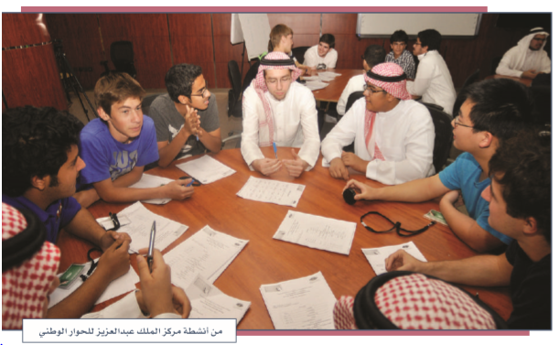
الحوار
هو تبادل الحديث بين طرفين أو أكثر في قضية محددة؛ من أجل إثراء المعرفة والأفكار، ويغلب عليه الهدوء والبعد عن التعصب والخصومة

Slide 5
الحوار قديم قدم البشرية، وقد ورد في القرآن الكريم الحوار بين الله –سبحانه وتعالى- والملائكة لمَّا خلق الله سبحانه آدم وأمرهم بالسجود له سجود تكريم لا عبادة
قال تعالى: ﴿وَإِذْ قَالَ رَبُّكَ لِلْمَلائِكَةِ إِنِّي جَاعِلٌ فِي الأَرْضِ خَلِيفَةً قَالُوا أَتَجْعَلُ فِيهَا مَنْ يُفْسِدُ فِيهَا وَيَسْفِكُ الدِّمَاءَ وَنَحْنُ نُسَبِّحُ بِحَمْدِكَ وَنُقَدِّسُ لَكَ قَالَ إِنِّي أَعْلَمُ مَا لا تَعْلَمُونَ﴾[البقرة:30]

Slide 6
ورد لفظ الحوار في القرآن الكريم في أكثر من مناسبة، كما في قوله تعالى:
﴿وَكَانَ لَهُ ثَمَرٌ فَقَالَ لِصَاحِبِهِ وَهُوَ يُحَاوِرُهُ﴾[الكهف:34]، ﴿قَالَ لَهُ صَاحِبُهُ وَهُوَ يُحَاوِرُهُ﴾[الكهف:37]
وقوله تعالى: ﴿قَدْ سَمِعَ اللَّهُ قَوْلَ الَّتِي تُجَادِلُكَ فِي زَوْجِهَا وَتَشْتَكِي إِلَى اللَّهِ وَاللَّهُ يَسْمَعُ تَحَاوُرَكُمَا إِنَّ اللَّهَ سَمِيعٌ بَصِيرٌ﴾[المجادلة:1]

Slide 7
وهذا يُثبت أنا لحوار أصل من الأصول الثابتة للثقافة الإسلامية ينبع من رسالة الإسلام وهديه، ومن طبيعة ثقافته، وجوهر حضارته.

Slide 8
نشاط 1
ما الألفاظ التي تعبر عن الحوار
ما رأيك؟
هل توافقني؟

Slide 9
نشاط 2
ما الملحوظ في إجابة أحمد؟
.............................................................................................................................
الملحوظ أنه لم يتواضع بالقول وسخريته لرأي غيره وهذا ليس من آداب الحوار

Slide 10
لماذا نتحاور؟
للحوار أهمية كبيرة، فهو من وسائل الاتصال الفعّالة؛ حيث يتعاون المتحاورون على معرفة الحقيقة والتوصل إليها، ومعرفة الأراء المتعلقة بها. ويعكس الحوار الواقع الحضاري والثقافي للأمم والشعوب.
ويساعدنا الحوار على فتح قنوات للتواصل؛ من أجل تحقيق المعرفة والوعي.

Slide 12
يعد الحوار من أهم وسائل الاتصال؛ لأنه يؤدي إلى فوائد منها:
فهم الآراء الأخرى ومعرفتها.
معرفة أشياء جديدة.
تقديم الرأي والاستماع إلى رأي آخر.
الوعي بالموضوع المطروح.
معرفة الحقيقة

Slide 13
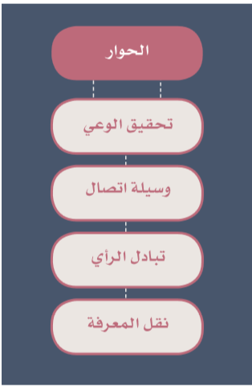
يعد الحوار من أهم وسائل الاتصال؛ لأنه يؤدي إلى فوائد منها:
تعديل الأفكار غير الصحيحة وتقويمها
إظهار الجانب المشرق للوطن وأبنائه

Slide 14
برأيك كيف يكون الحوار مفيدًا في إظهار الجانب المشرق للوطن
نشاط 3
لأنه يُظهر درجة الثقافة والعلم التي يتمتع بها أبناء الوطن

Slide 16
س1 يُكمل الطلبة الفراغات الآتية بالكلمات المناسبة:
الانعزال
معرفته
ذكائه
الآخر
الاتصال
الآخر
معرفته
الاتصال

Slide 17
س2 كيف يكون الحوار وسيلة اتصال في رأيك
يعتبر الحوار وسيلة اتصال يتم من خلالها التوصل إلى حقيقة ما، كما يُشبع حاجة الإنسان عند اندماجه في مجتمع ما مما يحقق له التوازن في حاجته للاستقلالية والمشاركة مع الآخرين

Slide 18
س3 لماذا نعتني بالحوار
للحوار أهمية كبيرة في حياة كل إنسان، يحتاجه من أجل إقناع الآخرين أو الاقتناع أو للبحث والاستطلاع، ويحتاجه في علاج قضاياه ومشاكله، ويستخدمه كوسيلة لإقامة المؤتمرات والندوات

Slide 19
س4 للحوار فوائد متعددة فما هي
فهم الآراء الأخرى ومعرفتها.
معرفة أشياء جديدة.
تقديم الرأي والاستماع إلى رأي آخر.
الوعي بالموضوع المطروح.

